Slide 1
Funções DAX – Operadores Aritméticos
Somar, Subtrair, Multiplicar e Dividir

Slide 2
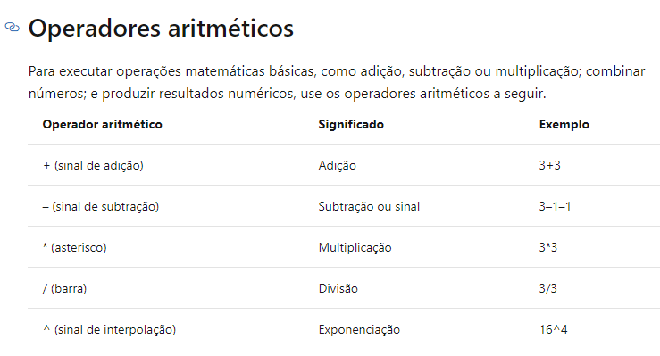
Fonte: Operadores DAX - DAX | Microsoft Docs
https://docs.microsoft.com/pt-br/dax/dax-operator-reference

Slide 3
Antes de começarmos, baixe o arquivo de apoio “Operadores aritméticos.xlsx” e carregue este arquivo no Power BI Desktop.

Slide 4
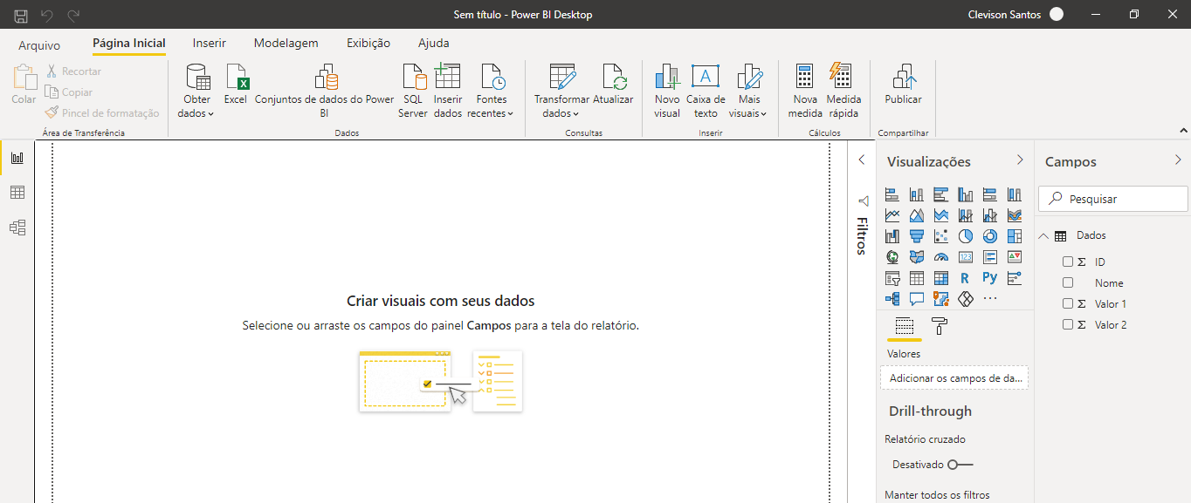
Após carregar os dados, a tela de Relatório deverá ficar assim

Slide 5
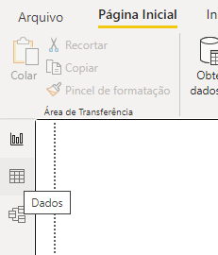
Agora clique na opção de “Dados”.

Slide 6
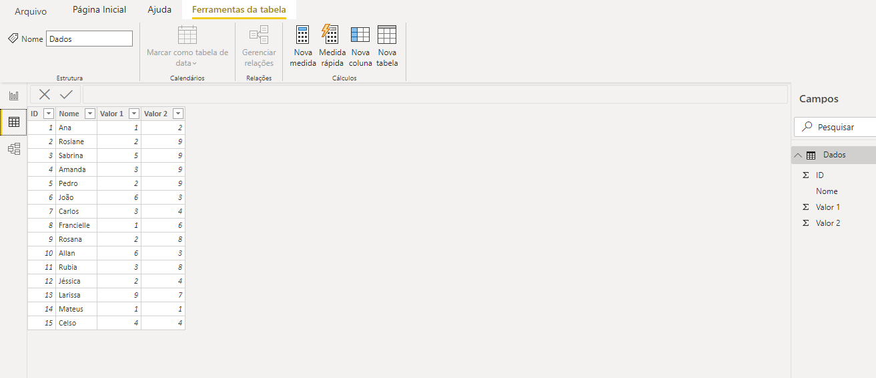
A tela devera estar assim

Slide 7
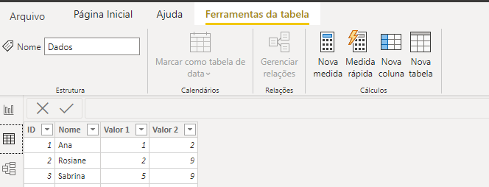
A primeira coisa que devemos fazer é criar uma nova Coluna, clique no botão “Nova coluna”.

Slide 8
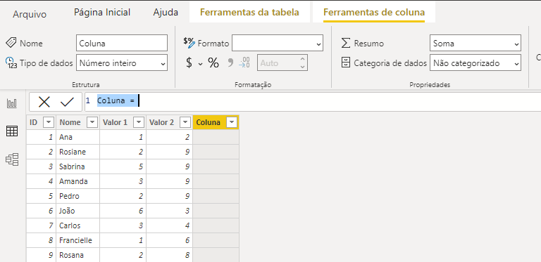
Observem que uma nova coluna foi criada

Slide 9
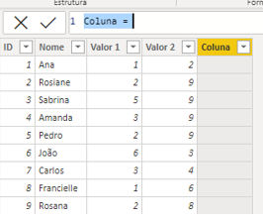
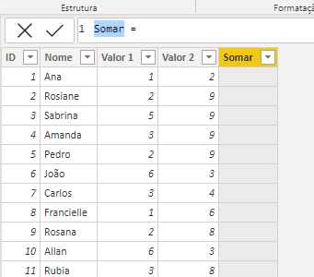
Agora na caixa de fórmulas, no lugar da palavra “Coluna” digite a palavra “Somar”. Isto fará como que o nome da coluna seja alterado.

Slide 10
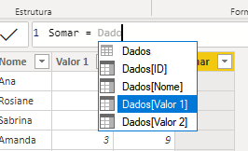
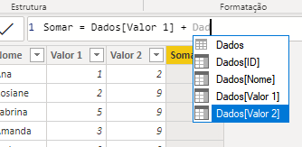
Agora para somar a coluna “Valor 1” + a coluna de “Valor 2” siga os passos abaixo.
2 – Digite o sinal de “+” e depois digite nome da Sheet que no nosso caso é “Dados” e de um duplo clique na opção “Dados[Valor 2]” que no caso é o nome da nossa coluna.
1 – Digite o nome da Sheet que no nosso caso é “Dados” e de um duplo clique na opção “Dados[Valor 1]” que no caso é o nome da nossa coluna.

Slide 11
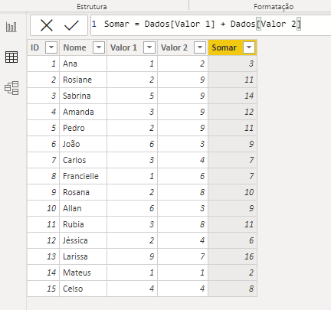
Depois basta apertar a tecla “Enter” do teclado e oberve que o Power BI já faz a soma na coluna “Somar”

Slide 12
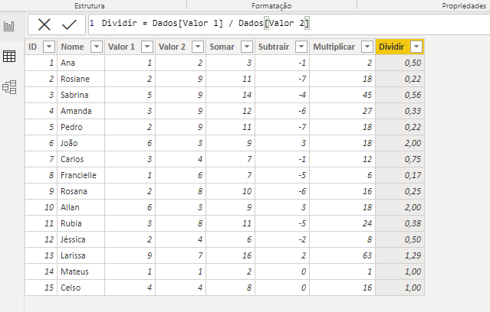
Agora que você aprendeu a somar, vá para vídeo aula que vamos fazer lá as outras operações.

